Slide 1


City of Things - OSLO Citerra OSLO Thematische Werkgroep 2
Donderdag 3 oktober 2024 – 13u - 16u Digitale Werkgroep – Microsoft Teams
Welkom!
We starten om 13:05
Notes:
Yaron

Slide 2



Praktische zaken
De microfoon van deelnemers staat altijd op mute
Steek je hand op indien je iets wil zeggen. Interactie wordt aangemoedigd!
Vragen en suggesties kunnen kunnen ook steeds gecommuniceerd worden via de chat functie.
Opname?
ja/nee vragen kan je beantwoorden via de chat:
Ja = +1
Neen = -1
Neutraal = 0
Notes:
Yaron

Slide 3

Opname?

Slide 4
Doel van vandaag
Voorstelling van het aangepaste datamodel aan de hand van use cases
Samenvatting eerste thematische werkgroep
Discussie over aanpassingen aan het sneuvelmodel sinds de vorige werkgroep
Presentatie uitbreiding model aan de hand van nieuwe use cases

Slide 5
Agenda
13u05 – 13u15 | Welkom en inleiding | OSLO
13u15 – 13u25 | Aanleiding en context | Stad Antwerpen
13u25 – 13u30 | OSLO | OSLO
13u30 – 13u40 | Samenvatting Eerste Thematische Werkgroep | OSLO
13u40 – 14u00 | Aanpassingen datamodel | OSLO
14u00 – 15u45 | Model adhv drie storylines | OSLO
15u45 – 16u00 | Q&A en volgende stappen | OSLO

Slide 6

Wie-is-wie?

Slide 7


Wie-is-wie?
Naam
Functie
Organisatie

Slide 8
Aanleiding en context

Slide 9



Citerra : City Environmental Regulations and Rights for Access
Voor steden, ondernemingen, burgers, verenigingen en overheden
R
exchange
R
4/10/2024

Slide 10




Citerra
https://parkeerverbod.antwerpen.be
https://lez.antwerpen.be
https://lez.stad.gent/
https://mobiliteitsvergunningen.stad.gent/
https://toegang-leuven.spotbooking.be/
Rechten
Burgers / Ondernemingen / Verenigingen
Kan ik extra rechten krijgen :
= nummerplaten
R&R exchange
Regels
Steden en Gemeenten
2. Stad/Gemeenten geeft extra rechten en beboet niet
email

Slide 11
Citerra
Context
Exchange : ‘Citerra’ : City Environmental Regulations and Rights for Access
Voor steden/Gemeenten, ondernemingen, burgers, verenigingen en overheden
City of Things 2022 project Vlaams Agentschap Innoveren en Ondernemen (VLAIO)
Subsidie + eigen bijdrage MPA
Periode
Start : 1 juni 2023
Looptijd : 30 maand (30 november 2025)
Initiatief en trekker is Antwerpen / Focus veel ruimer : Vlaamse steden en gemeenten
Geografische Locaties

Slide 12
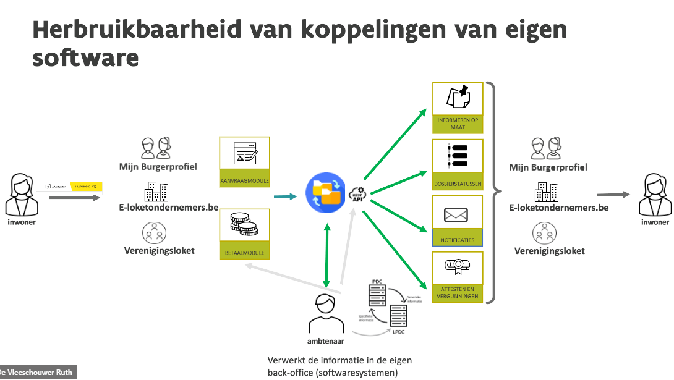
Citerra

Slide 13
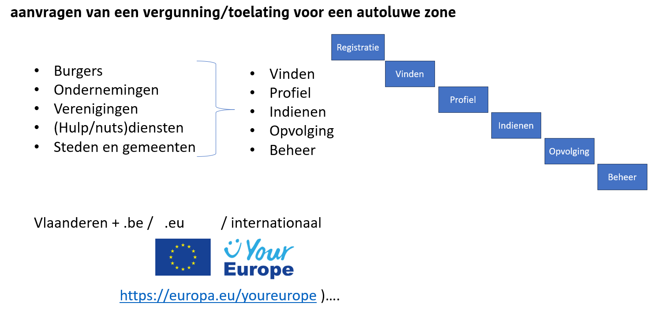
Citerra
OSLO / VLOCA trajecten
Use Cases : Proces flow
Notes:
Niet enkel Vlaanderen maar ook .be / .eu en international

Slide 14
Citerra
OSLO / VLOCA trajecten
Use Cases : Detail (voorbeeld)
aanvragen van een gebiedstoelating en vergunning voor een autoluwe zone
Ondernemingen
Use Case : Vinden
Use Case : Indienen
Business Capability
Als onderneming wil ik via e-Loketondernemers informatie vinden over toelatingen/vergunningen die ik nodig heb in een specifieke stad.
Business Capability
Als onderneming wil ik via e-Loketondernemers een aanvraag voor een toelating/vergunning kunnen doen voor een bepaalde stad.
Als onderneming wil ik via e-Loketondernemers een aanvraag voor een toelating/vergunning kunnen doen voor meerdere steden en gemeenten tegelijkertijd.
Als onderneming wil ik dat mijn persoonlijke data prefilled is in het aanvraag formulier.
Als onderneming wil ik dat in de aanvraag voor toelating/vergunning van een bepaalde stad enkel de noodzakelijke informatie voor die stad moet ingevuld worden.
Als onderneming wil ik dat ik extra gevraagde informatie kan uploaden en aan het aanvraag formulier kan meegestuurd worden. (vb. vestigingsadres, huurcontract garage, ..)
.doc
.xls

Slide 15
Open Standaarden voor Linkende Organisaties (OSLO)
Notes:
Jef

Slide 16
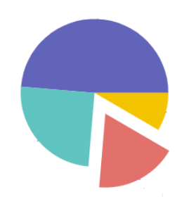
Deel van een groter project
City of Things Citerra
OSLO Citerra

Slide 17

INTEROPERABILITEIT
=
De mogelijkheid van verschillende autonome organisaties of systemen om met elkaar te communiceren en samen te werken

Slide 18
Waarom nood aan interoperabiliteit?
Applicaties kijken naar de reële wereld vanuit verschillende perspectieven
Informatie wordt gestructureerd/ gemodelleerd vanuit één perspectief
Authentieke bronnen​
bestaan als silo’s
Meervoudige kosten om ​
informatie te koppelen
Impact op kwaliteit en​
efficiëntie dienstverlening
Notes:
Waarom is interoperabiliteit nodig (deel 1): verschillende applicaties/perspectieven, bronnen bestaan in silo’s, moeilijk om informatie te koppelen

Slide 19
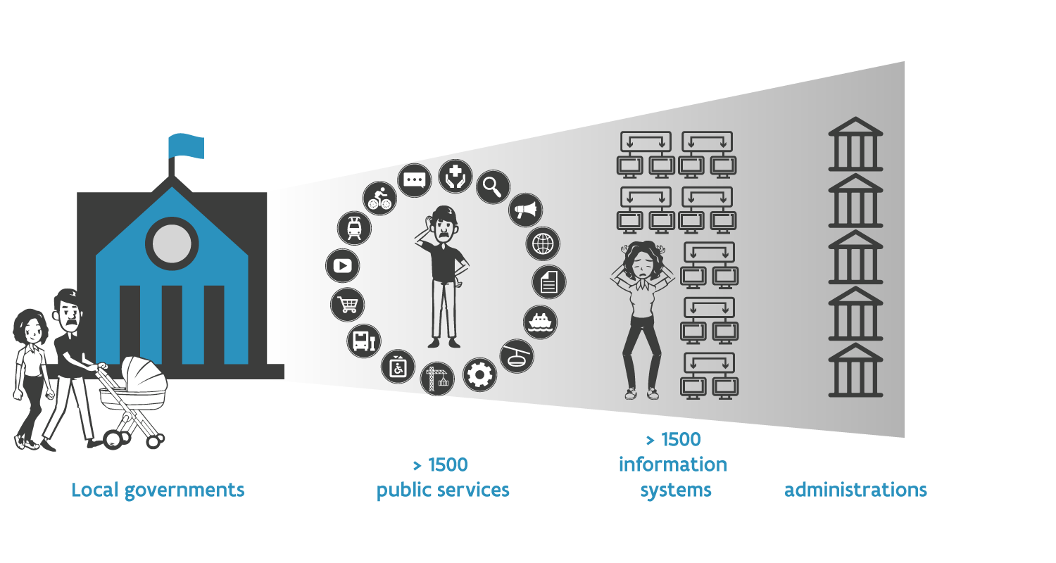
Waarom nood aan interoperabiliteit?
> 1000 publieke
diensten
> 250 informatie- systemen
> 1500 publieke administraties
(Lokale) overheid
Notes:
Waarom is interoperabiliteit nodig (deel 2): er zijn veel spelers die elk vanuit een ander perspectief naar een bepaald onderwerp kunnen kijken

Slide 20


Slide 21
Voorbeeld: OSLO Persoon
Systeem 1
Individu
Naam Geboortedatum Geslacht Contactgegevens Voorkeurstaal
OSLO Persoon
Nadruk op individuele identiteit en basisinformatie. Sterk op persoonlijke gegevens gericht.
Persoon
OSLO Traject
- achternaam
- alternatieve naam
- contactinfo
- geboortenaam
- gebruikte voornaam
- geslacht
- patroniem
- volledige naam
- voornaam
Systeem 2
Burger
Nationaliteit Burgerlijke staat Fiscaal identificatienummer Adres Contactinformatie
Nadruk op de juridische en maatschappelijke aspecten van een persoon om zo een compleet beeld te geven van een individu binnen een sociaal-maatschappelijke context.
Notes:
Hoe zou dit eruit zijn in de praktijk om verschillende perspectieven samen te nemen (fictief voorbeeld voor OSLO persoon)

Slide 22
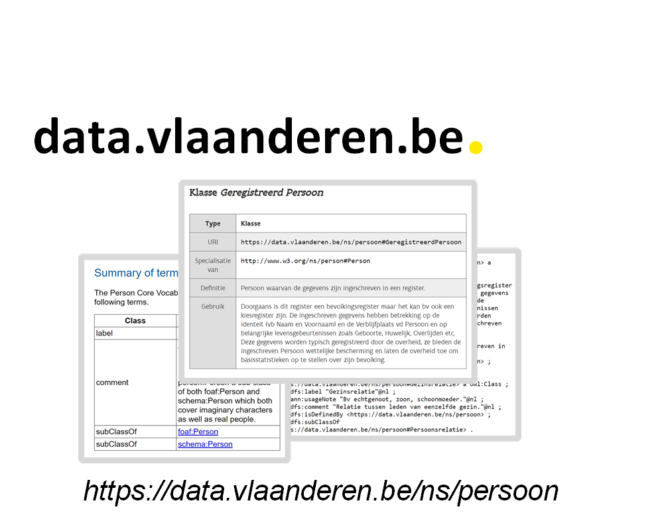
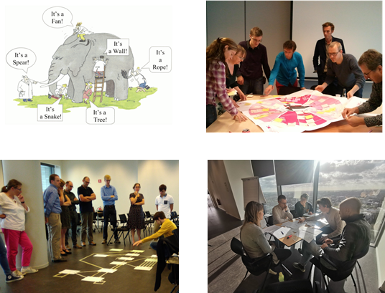
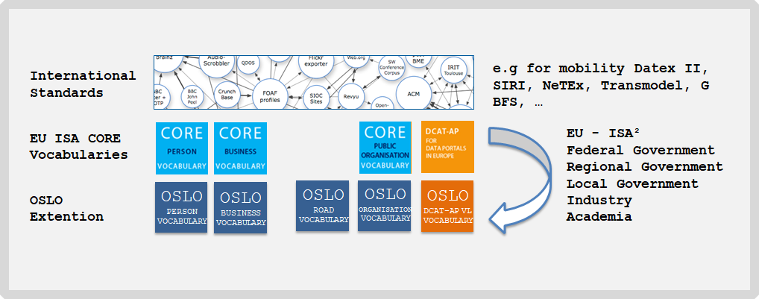
Bottom-up
Semantische
Standaard
Feedbacksessies
Bestaande standaarden
e.g. INSPIRE
Use Cases
Notes:
Icons made by Freepik from www.flaticon.com
Grassroots initiative

Slide 23





OSLO
Semantische interoperabiliteit
Semantische interoperabiliteit
Technische interoperabiliteit
Technische interoperabiliteit
Tools
Hulpmiddelen
Support & Governance
Ondersteuning & Bestuur
Use cases
Use cases

Slide 24
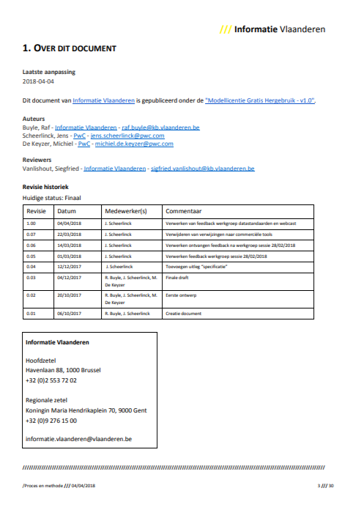
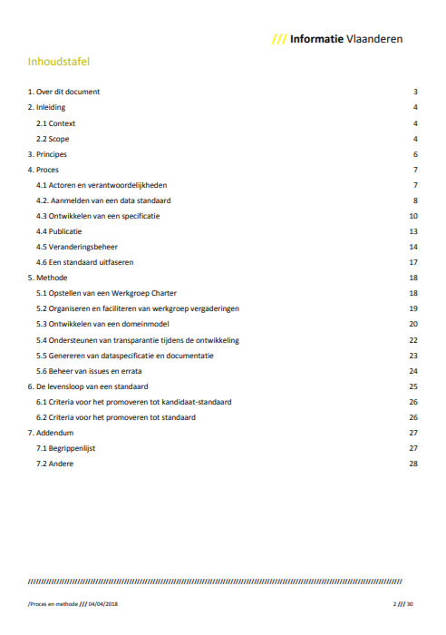

Proces en methodologie
Schaalbaar proces voor aan te sluiten, ontwikkelen, aanpassen en uitfaseren van datastandaarden. Ontdek het document proces en methode hier

Slide 25
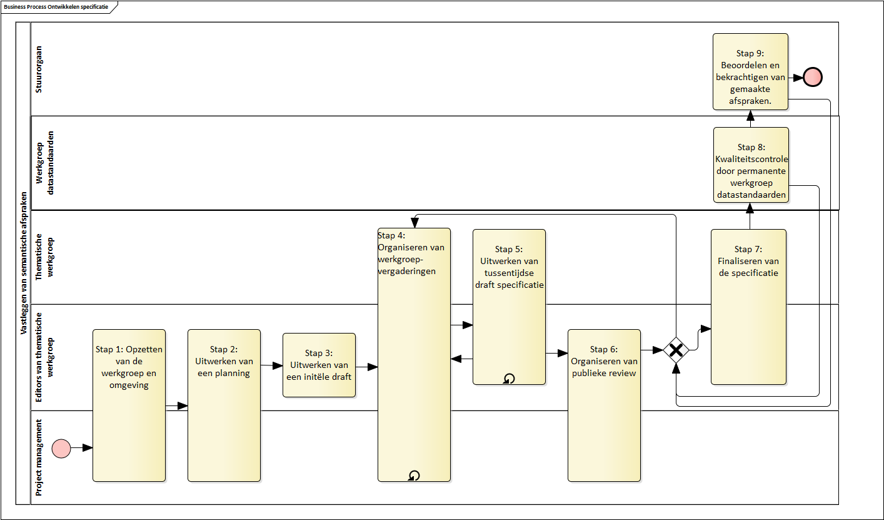
Context van de werkgroepen
Werkgroepen kaderen binnen breder proces
Doel: Consensus rond data standaard gedragen door verschillende stakeholders
Proces en methode voor het ontwikkelen van een data standaard

Slide 26
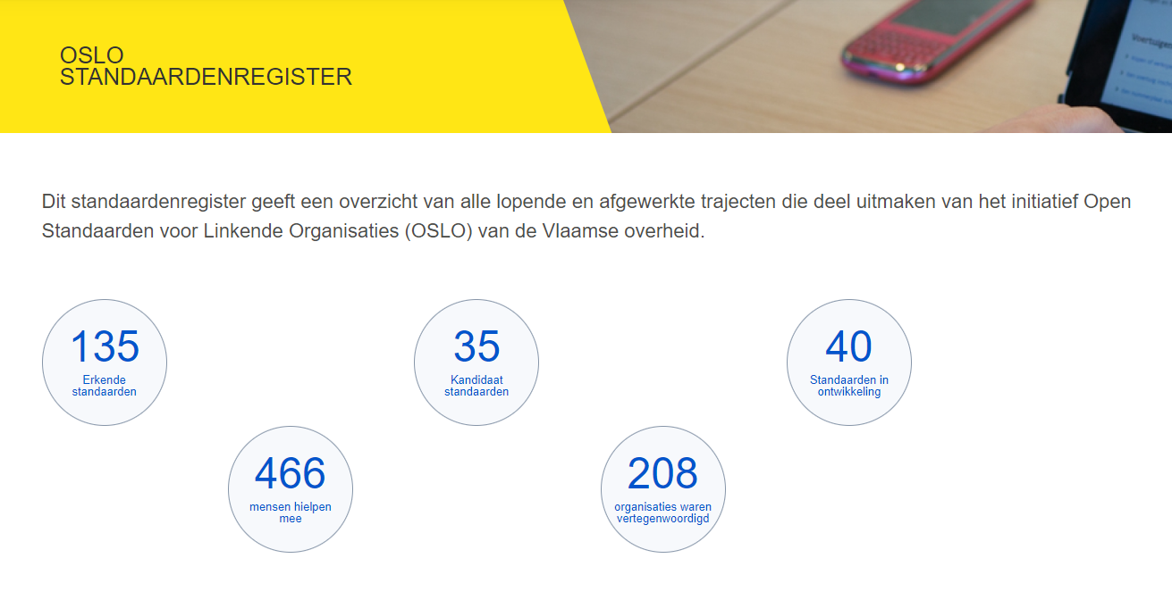

Slide 27
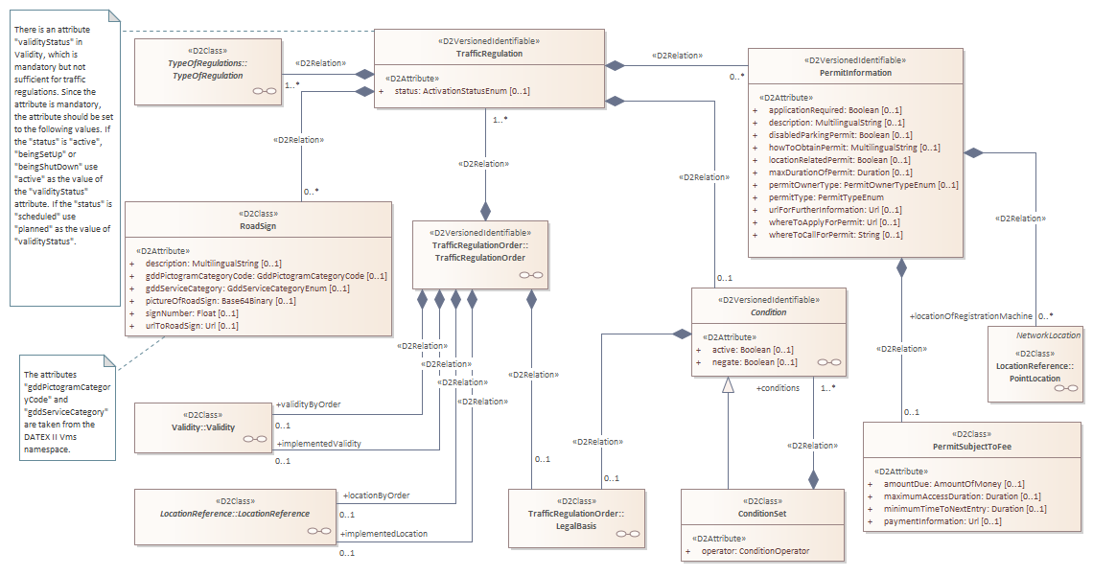
Bestaande datastandaarden
DATEX II bevat klassen rond verkeersregelingen, zones, en toegangsvoorwaarden.
https://docs.datex2.eu/_static/data/v3.5/umlmodel/html/index.htm

Slide 28
Samenvatting Thematische Werkgroep 1
Notes:
Yaron

Slide 29
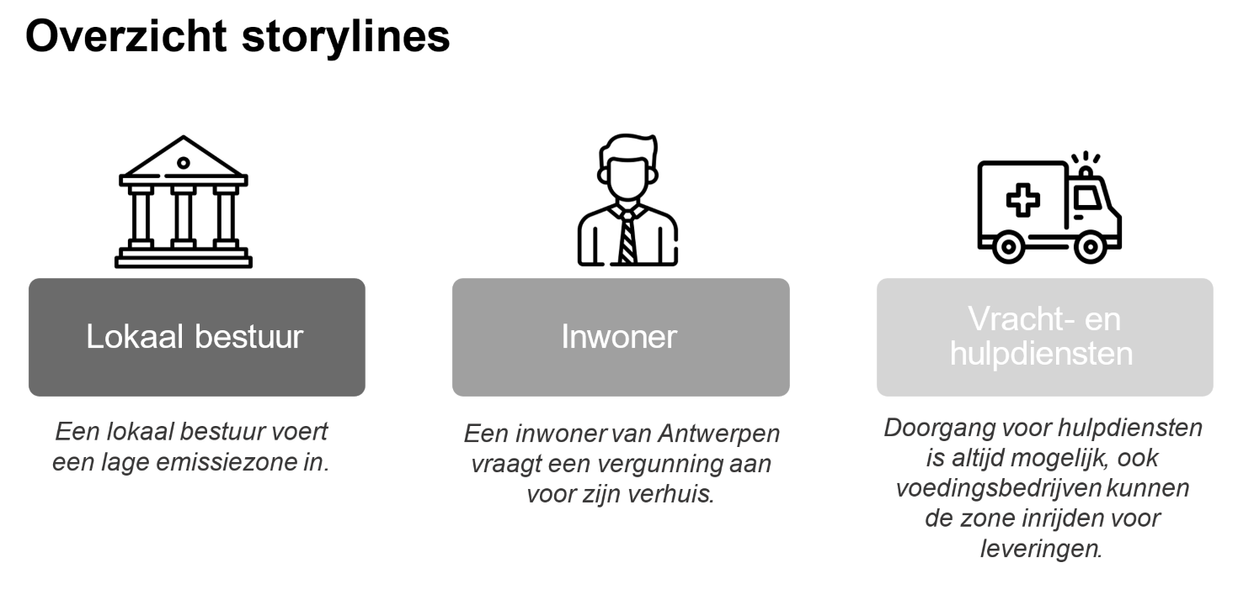
Topics vorige werkgroep?
UML introductie
OSLO & Onze aanpak
Basisterminologie
Unified Modeling Language
Concepten
Relaties
Attribuering
Asiel voorbeeld
Starten van use cases (in scope <> feature/implementation)
Bespreken van bestaande standaarden en modellen die we gebruiken bij OSLO Citerra
Eerste versie datamodel opbouwen adhv verzamelde use cases
Use cases
Opbouwen en voorstelling eerste versie datamodel
Notes:
tijdens de vorige werkgroep hebben we jullie een introductie gegeven rond UML of unified modeling language
daarbij werden klassen, attributen, en verschillende soorten relaties toegelicht die jullie kunnen helpen om het datamodel te lezen en te begrijpen
daarna hebben we onze aanpak nogmaals toegelicht, het feit dat we starten van use cases uit de business werkgroep, deze naast relevante bestaande standaarden leggen en op die basis een sneuvelmodel opbouwen dat we telkens met jullie opnieuw zullen bespreken en verbeteren
Het grootste deel van de werkgroep hebben we besteed aan het doorlopen van de eerste versie van het datamodel, aan de hand van een aantal herkenbare storylines en de bijhorende brainstormoefeningen om na te gaan of het model volledig is en correct.

Slide 30
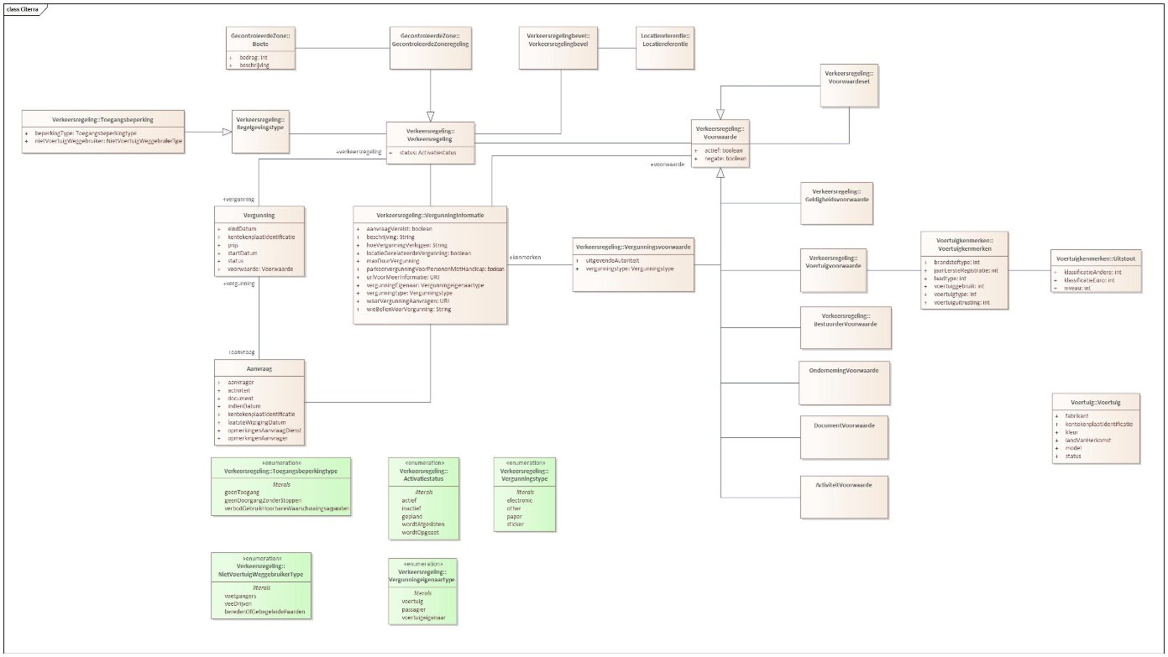
Topics vorige werkgroep?

Slide 31
Heel wat nuttige informatie verzameld
Zone
Vergunning
Dienstverlening
Aanvraag
Venstertijden
Implementatie vs datamodel
Scope van voertuigen
Feedback op definities
...
Meer informatie omtrent alle discussies en feedback kan teruggevonden worden in het verslag.

Slide 32
Datamodel
Overzicht aanpassingen

Slide 33
Overzicht aanpassingen
AanvraagSet toegevoegd
Verkeersregeling hernoemd naar Zone
Nummerplaat toegevoegd als attribuut
Policy en PolicySet toegevoegd
Vergunninginformatie hernoemd naar Vergunningsvereisten

Slide 34
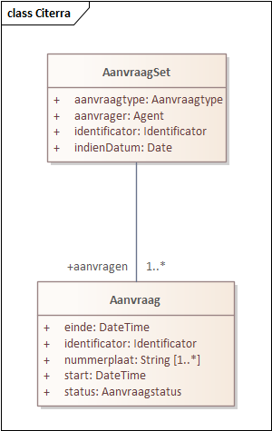
1. AanvraagSet toegevoegd
AanvraagSet bundelt meerdere Aanvragen.

Slide 35
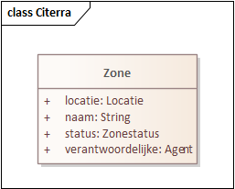
2. Verkeersregeling hernoemd naar Zone

Slide 36
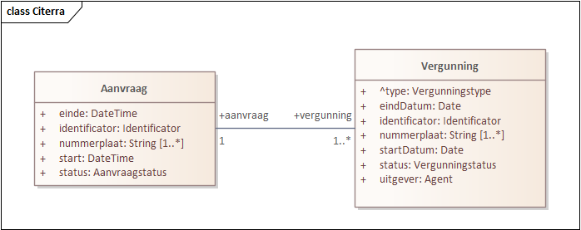
3. Nummerplaat toegevoegd als attribuut

Slide 37
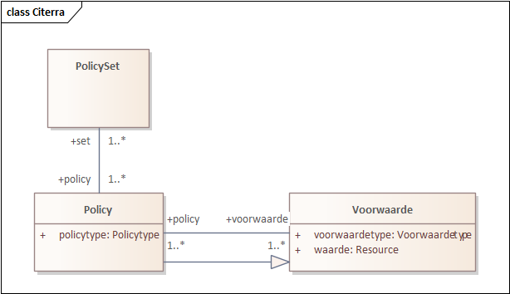
4. Policy en PolicySet toegevoegd
PolicySet bundelt
meerdere policies.
Policy bundelt
meerdere voorwaarden.

Slide 38
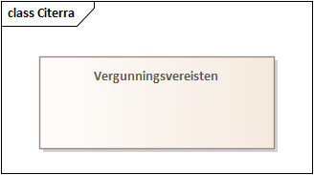
5. Vergunninginformatie hernoemd naar Vergunningsvereisten

Slide 39
Iteratie datamodel

Slide 40



Overzicht use cases
Lokaal bestuur
Inwoner
Organisatie
Een lokaal bestuur voert een autoluwe zone in met bepaalde regels.
Een inwoner van Antwerpen vraagt een vergunning aan voor zijn verhuis.
Een organisatie doet een aanvraag voor een toegang voor al z'n voertuigen.

Slide 41
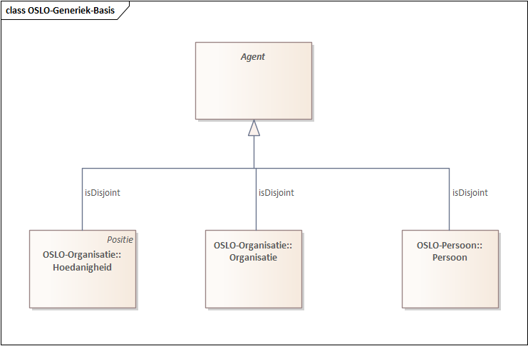
Agent = iemand die of iets dat kan handelen of een effect kan teweeg brengen.

Slide 42
Use case 1
Een lokaal bestuur voert een autoluwe zone in met bepaalde regels.
Lokaal bestuur

Slide 43
Datavoorbeeld
Gent telt 5 autovrije gebieden. Als je met een gemotoriseerd voertuig een bestemming hebt in één van deze autovrije gebieden heb je altijd een vergunning nodig.
Vereisten vergunningen:
parkeerkaart voor personen met een handicap
aangifte adreswijziging en boorddocumenten voertuig.

Slide 44
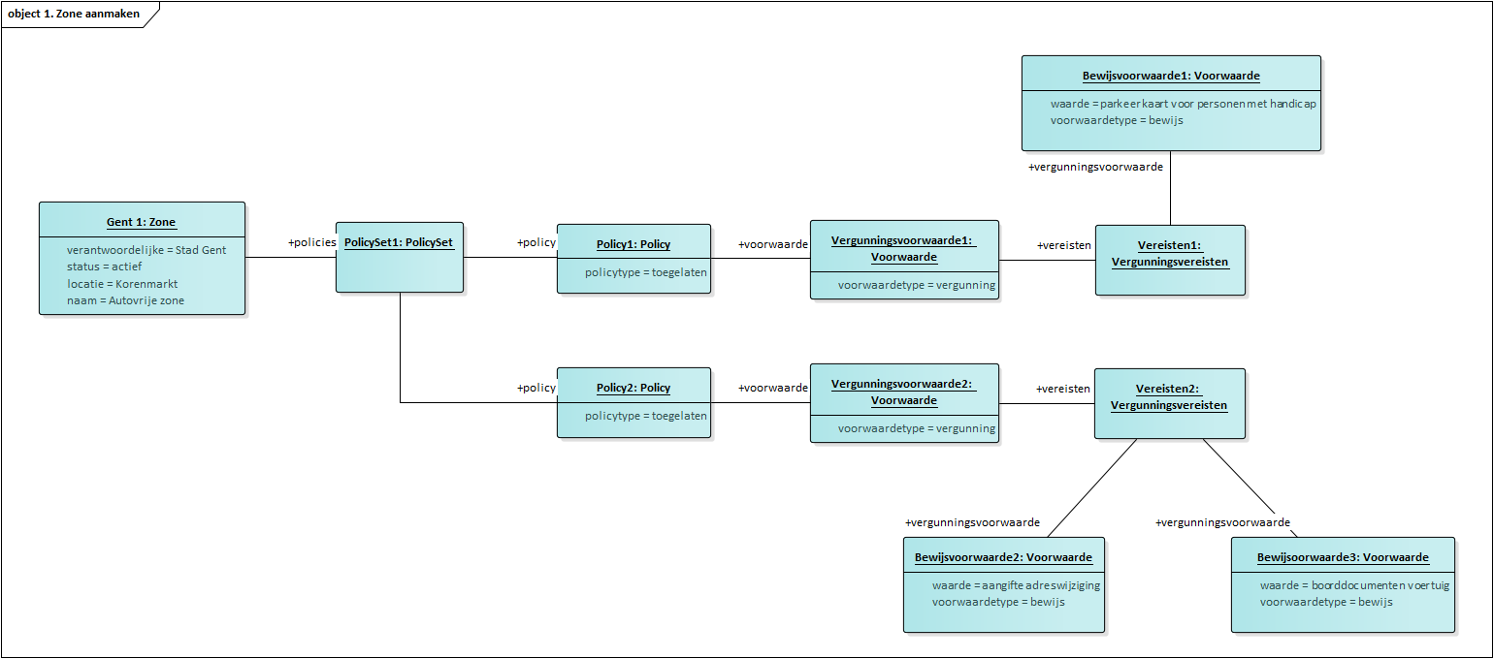
Datavoorbeeld

Slide 45
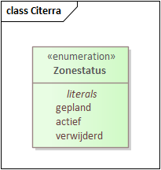
Use Case 1
Zone: een geografische gebied waar een beperking is op de toegang.
De autoluwe zone heeft betrekking op een bepaalde Zone.

Slide 46
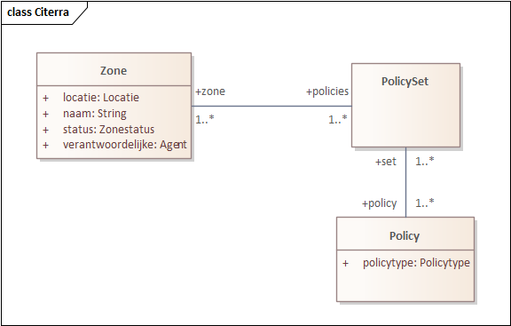
Use Case 1
Zone: een geografische gebied waar een beperking is op de toegang.
Om toegang te verkrijgen tot een Zone moet aan verschillende policies voldaan worden.
Policy: een groep van voorwaarden waaraan voldaan moet worden.
Usage note: Voorwaarden om toegang te krijgen tot een zone.
PolicySet: een groep van één of meerdere Policies.

Slide 47
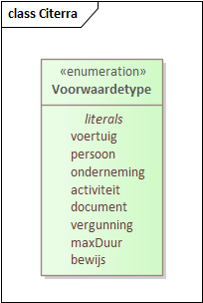
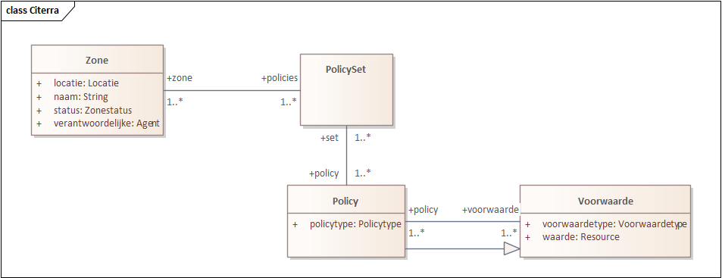
Use Case 1
Zone: een geografische gebied waar een beperking is op de toegang.
Aan elke policy hangen verschillende voorwaarden vast.
Policy: een groep van voorwaarden waaraan voldaan moet worden.
Usage note: Voorwaarden om toegang te krijgen tot een zone.
PolicySet: een groep van één of meerdere Policies.
Voorwaarde: een eigenschap waaraan een Persoon, Organisatie of Object aan moet voldoen.
Usage note: Een voertuig

Slide 48
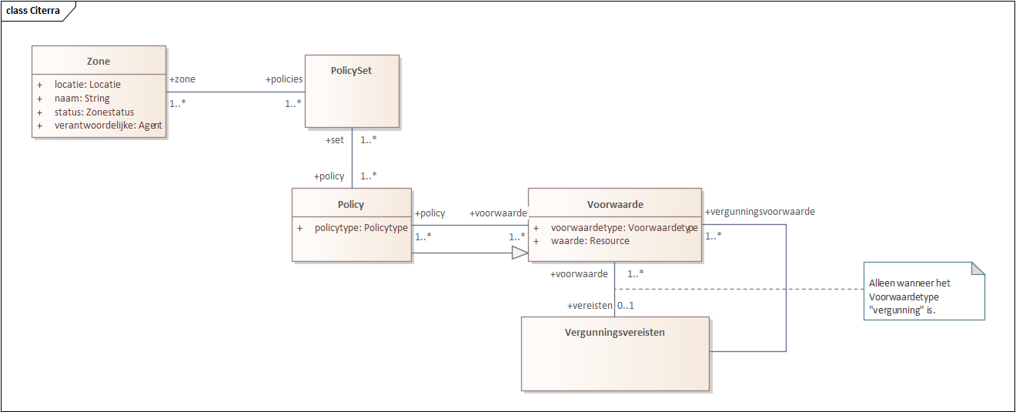
Use Case 1
Aan elke Voorwaarde hangen Vergunningsvereisten vast.
Voorwaarde: een eigenschap waaraan een Persoon, Organisatie of Object aan moet voldoen.
Usage note: Een voertuig moet aan eigenschappen voldoen voldoen.
Vergunningsvereisten: de vereisten om een vergunning te kunnen krijgen.

Slide 49

Overzicht van de planning
Startdatum: 26 oktober 2021
Duur: 9 maanden
Vandaag
Pauze
Business werkgroep
Thematische werkgroep 2
Thematische werkgroep 4
Einde publieke reviewperiode
2021
oktober
november
december
januari
februari
maart
april
mei
juni
Thematische werkgroep 1
Thematische werkgroep 3
Start publieke reviewperiode
Implementatie van de draft specificatie

Slide 50
Use Case 2
Een inwoner van Gent vraagt een vergunning aan voor zijn verhuis.
Inwoner

Slide 51
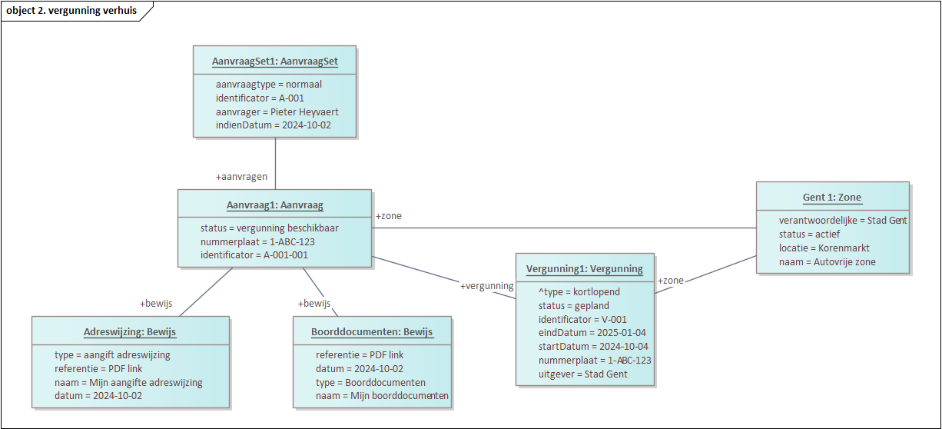
Datavoorbeeld

Slide 52
Use Case 3
Een onderneming doet een aanvraag voor een toegang voor al z'n voertuigen
Organisatie

Slide 53
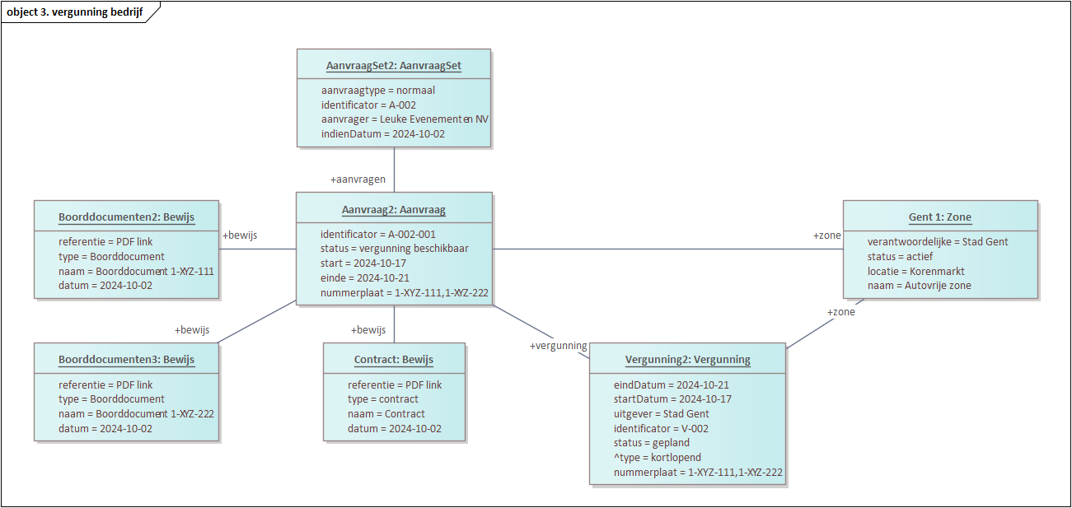
Datavoorbeeld

Slide 54
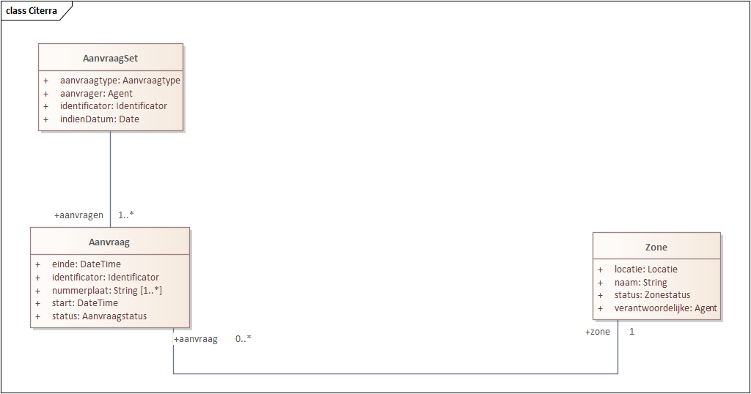
Use Case 2 & 3
De inwoner/onderneming wil een Vergunning aanvragen die betrekking heeft op een specifieke Zone.
Aanvraag: formeel verzoek om een Vergunning te verkrijgen om toegang te krijgen tot een Zone.
AanvraagSet: een groep van één of meerdere Aanvragen.

Slide 55
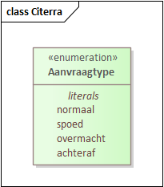
Use Case 2 & 3
Meerdere Aanvragen worden gebundeld in een AanvraagSet.
Aanvraag: formeel verzoek om een Vergunning te verkrijgen om toegang te krijgen tot een Zone.
AanvraagSet: een groep van één of meerdere Aanvragen.

Slide 56
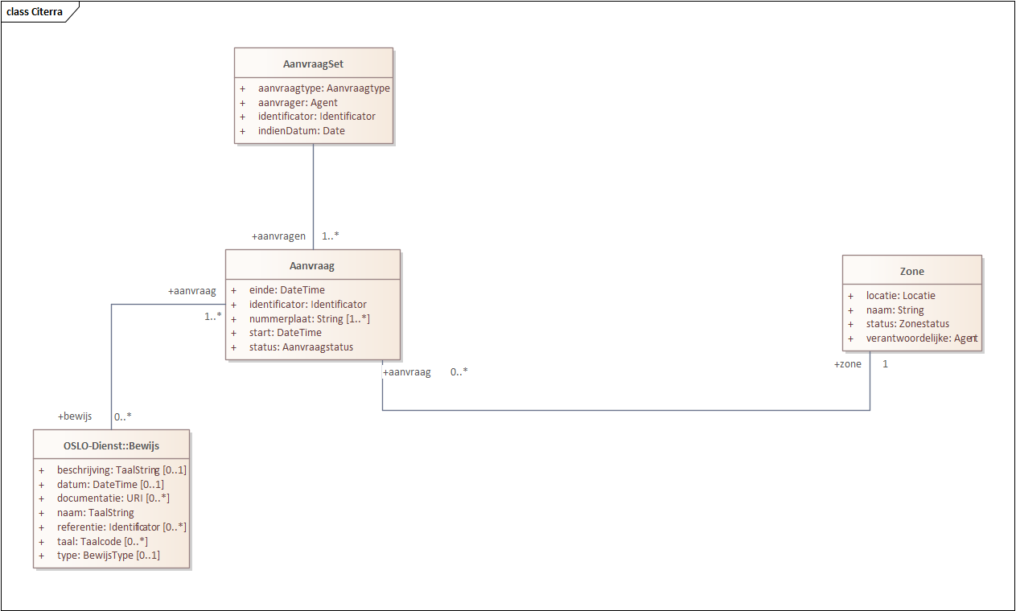
Use Case 2 & 3
Elke Aanvraag heeft een Bewijs.
Bewijs: elk stuk waarmee kan worden aangetoond dat men aan een Voorwaarde van een Vergunningsvereisten voldoet.

Slide 57
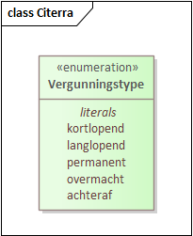
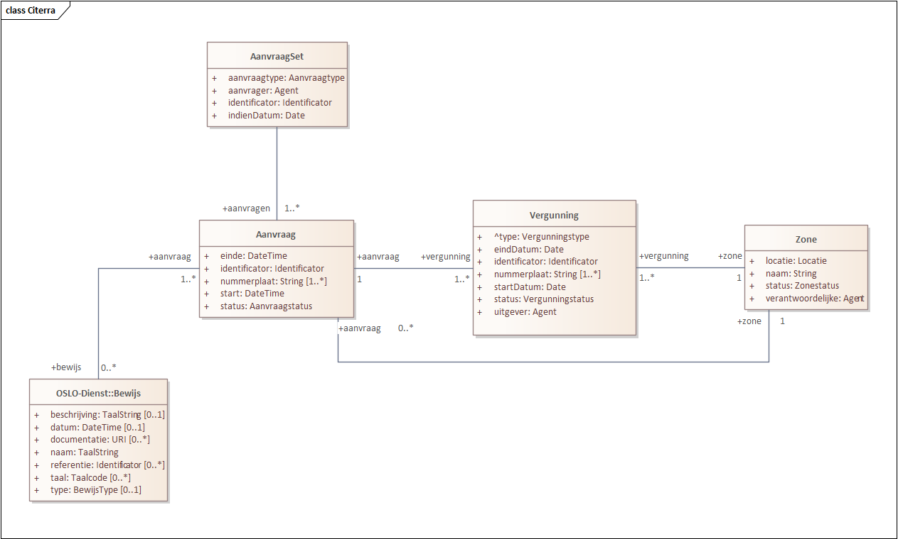
Use Case 2 & 3
Indien de Aanvraag is goedgekeurd heeft de inwoner/onderneming een Vergunning om de Zone te betreden.
Vergunning: een toelating om een specifieke Zone te betreden.

Slide 58
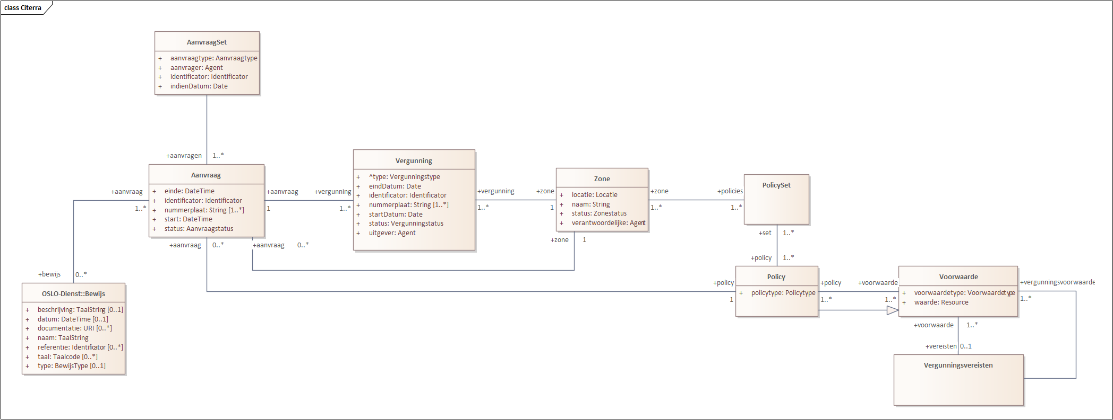
Hoe zit het model nu samen in elkaar?

Slide 59
Q&A en Next Steps

Slide 60
Volgende stappen
Verwerking van de input van de werkgroep.
Rondsturen van een verslag van deze werkgroep. Feedback is zeker welkom!
Verder onderzoek en voorbereiding van de derde thematische werkgroep OSLO.
Feedback en informatie verzamelen via GitHub.
Herwerking UML conform data model.

Slide 61
CoT Citerra tijdslijn
Thematische werkgroep 3 OSLO op do 14 november: 13u00 – 16u00 Inschrijven kan via deze link: Thematische werkgroep 3 - OSLO Citerra | Vlaanderen.be
Vandaag
TW1 VLOCA
Do 28 mar (online)
TW3 VLOCA
do 13 juni (online)
TW2 OSLO
do 3 okt (online)
2024
januari
februari
maart
april
mei
juni
juli
augustus
september
oktober
november
december
Business werkgroep
di 20 feb (fysiek)
TW2 VLOCA
do 16 mei (online)
TW1 OSLO
do 5 sep (fysiek)
TW 3 OSLO
do 14 nov (online)

Slide 62
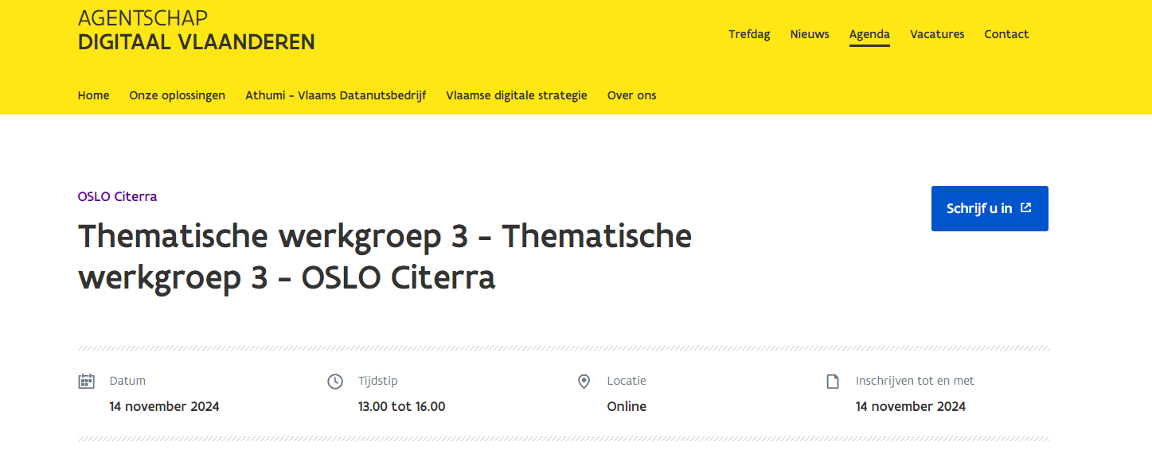
OSLO Citerra
Thematische werkgroep 3 op do 14 november: 13u00 - 16u00
Thematische werkgroep 3 - OSLO Citerra | Vlaanderen.be

Slide 63
Feedback & samenwerking
OSLO team
Feedback kan per e-mail worden gegeven aan de volgende personen:
digitaal.vlaanderen@vlaanderen.be
laurens.vercauteren@vlaanderen.be
yaron.dassonneville@vlaanderen.be
aline.verbrugge@vlaanderen.be
pieter.heyvaert@vlaanderen.be
Github
Feedback kan gegeven worden door issues aan te maken op https://github.com/Informatievlaanderen/OSLOthema-citerra.
daniel.sevenhans@digipolis.be
koenraad.verduyn@movias.eu

Slide 64

Waarom doen we…?
Moeten we niet … toevoegen?
Kunnen we niet beter …?
Hoe zit het met …?

Slide 65
Bedankt!

